Slide 1
Python
爬虫与地理可视化
汇报时间：2018年12月18日
汇报人：黄煜鲲、张晴

Slide 2
1
成员简介
目
录
2
作品介绍
CONTENTS
3
存在的问题
4
小组成员工作心得

Slide 3
1
成员简介
PART

Slide 4
1 成员简介
负责部分
用爬虫爬取网页数据
用爬虫爬取网页数据
制作图表
用经纬度模拟出地图
提纲、指标选取
调用百度地图API
报告&PPT
用爬虫爬取网页数据
成员姓名 学院 专业
黄煜鲲 数学与统计学院 统计学
吴宇辉 软件学院 软件工程
魏昕格 资源环境与地球科学学院 大气科学
胡鑫 化工学院 化学
王宇 数学与统计学院 信息与计算科学
张晴 数学与统计学院 统计学
李鸿潇 经济学院 经济学
刘华 软件学院 网络工程

Slide 5
2
项目介绍
PART

Slide 6

项目介绍2
pyecharts 是一个用于生成 Echarts 图表的类库。
Echarts 是百度开源的一个数据可视化 JS 库。主要用于数据可视化。
2．总体设计
a)基本思路
通过爬虫对天气预报的网站中的空气指标进行爬取，将网站上每个城市天气的各项指标导入Excel
城市名调用百度地图API，实现经纬度转换。
用pyecharts实现数据可视化
针对不同指标，展示出不同地区的不同空气指标的分布程度。
1．作品简介
利用Python爬虫对天气网站的空气指标进行爬取，将爬取的数据实现可视化，反映不同地区不同空气指标的情况。

Slide 7

2项目介绍
3．特色和创新点
(a)特色
利用Python爬虫爬取300多个市级地区的空气指标情况，再对数据进行处理实现数据的可视化，可以让人们直观的看出不同地区不同空气指标的状况，具有现实意义
(b)创新点
利用Python实现数据可视化

Slide 8
项目介绍 2
Python 运行截图

Slide 9
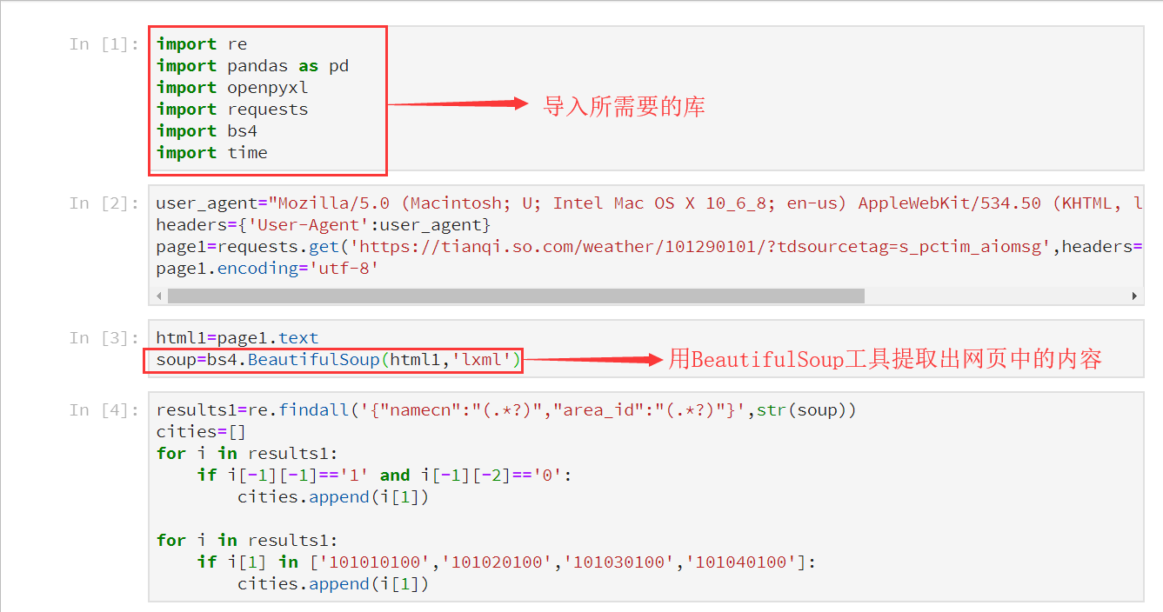
2 项目介绍
STEP1
通过爬虫对天气预报的网站中的空气指标进行爬取，将网站上每个城市天气的各项指标导入Excel，对数据进行整理，删除异常数据。

Slide 10
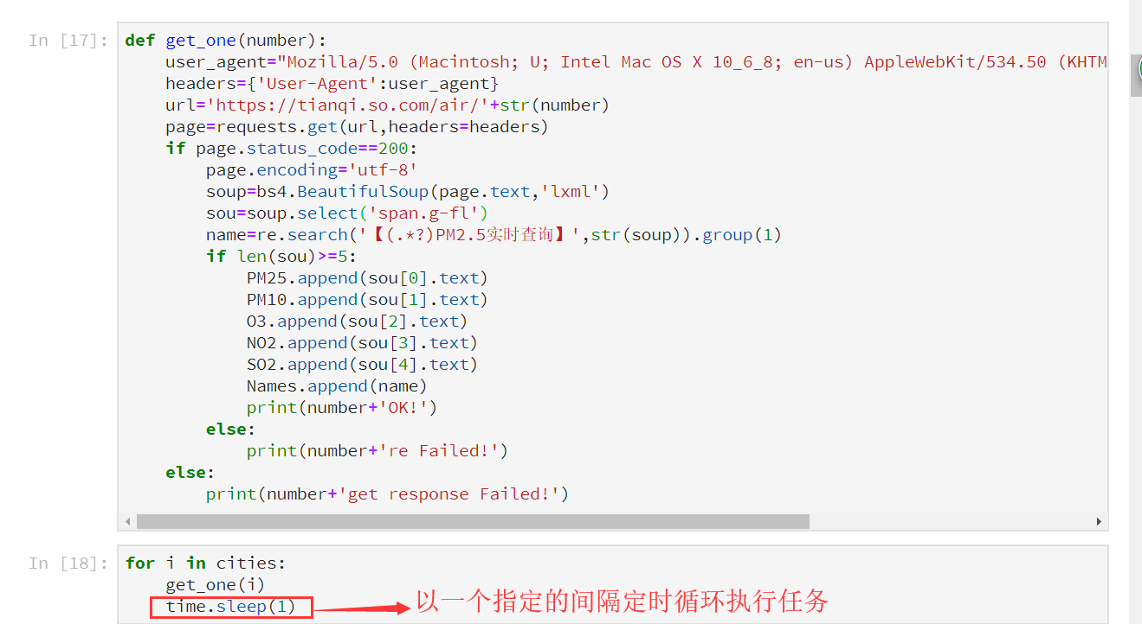
STEP1
通过爬虫对天气预报的网站中的空气指标进行爬取，将网站上每个城市天气的各项指标导入Excel，对数据进行整理，删除异常数据。
2 项目介绍

Slide 11
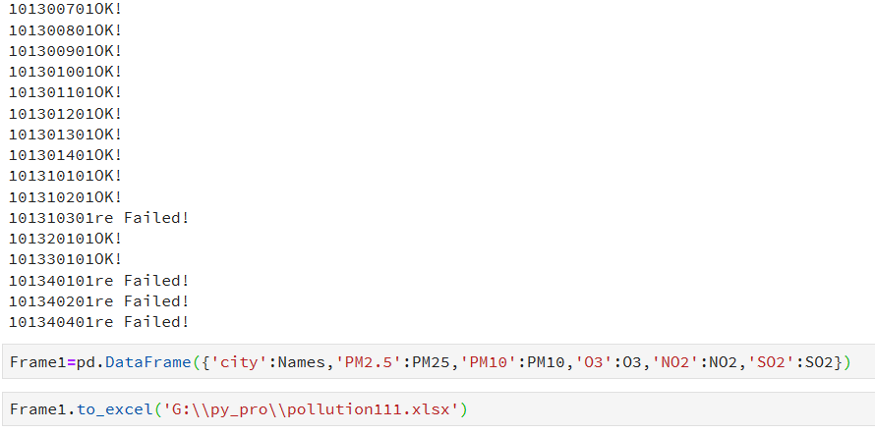
STEP1
通过爬虫对天气预报的网站中的空气指标进行爬取，将网站上每个城市天气的各项指标导入Excel，对数据进行整理，删除异常数据。
2 项目介绍
上述为得到300多个地区的请求状况，因台湾没有数据，导致台湾三个地区爬取失败，在此进行删去，还有部分城市缺少各别空气指标，也进行删去处理。最终将得到的结果化为一个数据框，然后转换为Excel文件，方便进行下一步处理。

Slide 12
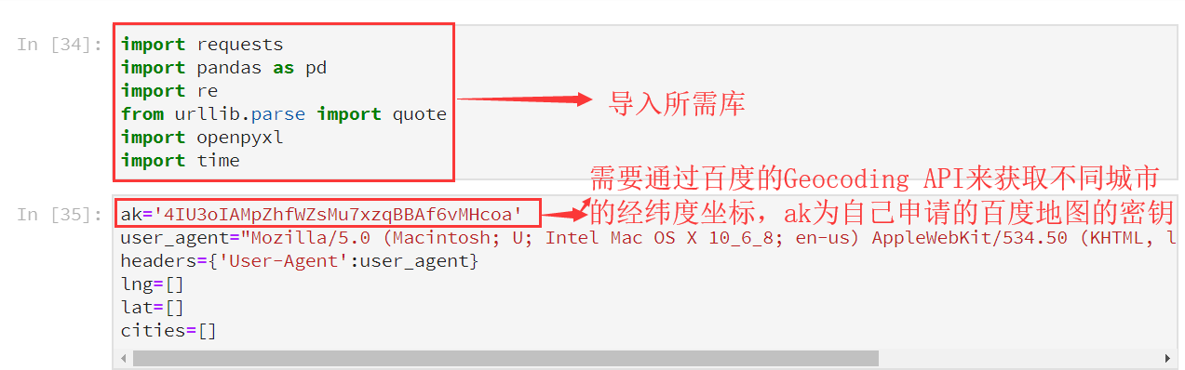
STEP2
并将所选取数据的城市名调用百度地图API，实现经纬度转换。并根据转换后的经纬度实现地理可视化。
2 项目介绍

Slide 13
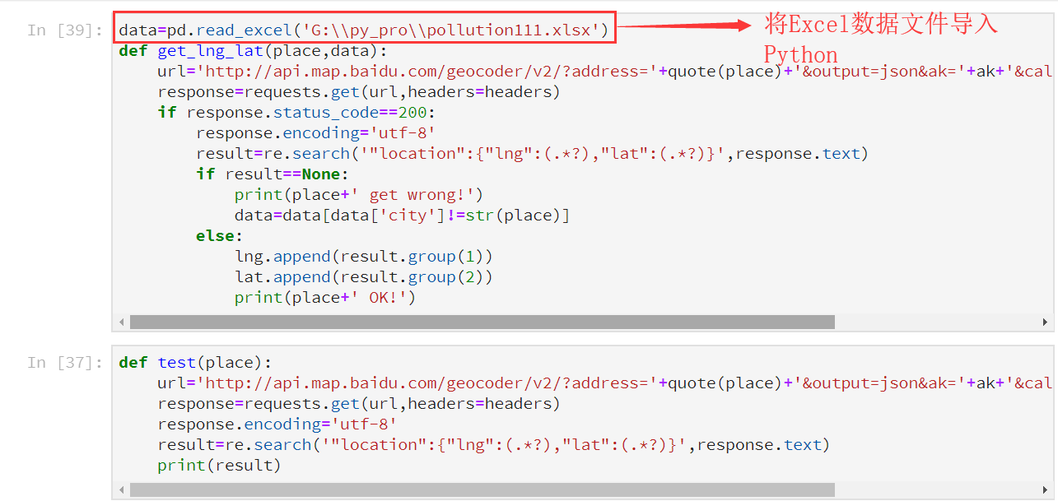
STEP2
并将所选取数据的城市名调用百度地图API，实现经纬度转换。并根据转换后的经纬度实现地理可视化。
2 项目介绍

Slide 14
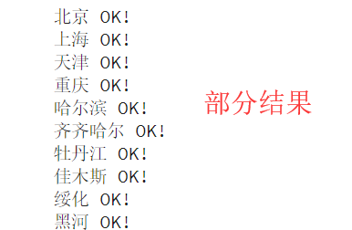


STEP2
并将所选取数据的城市名调用百度地图API，实现经纬度转换。并根据转换后的经纬度实现地理可视化。
2 项目介绍

Slide 15
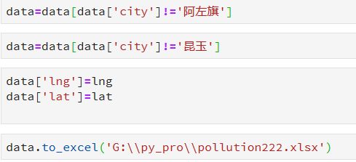
STEP2
并将所选取数据的城市名调用百度地图API，实现经纬度转换。并根据转换后的经纬度实现地理可视化。
2 项目介绍
经检验，百度api中并没有阿左旗和昆玉两个地方，因此进行了删除操作
因dataframe要求每一个列表的长度相同，因此只有在删除后才能对新的列赋值得到的经纬度列表
在得到一个新的数据框后，将结果保存到一个新的Excel文件中
数据在此

Slide 16
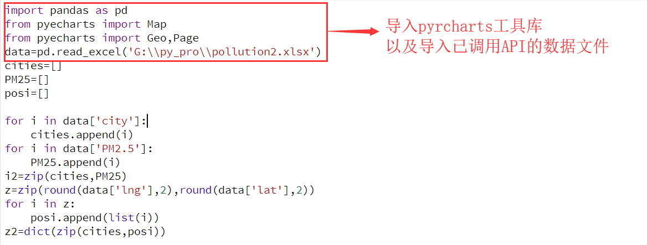
STEP3
用pyecharts实现数据可视化
针对不同指标，展示出不同地区的不同空气指标的分布程度。
2 项目介绍

Slide 17
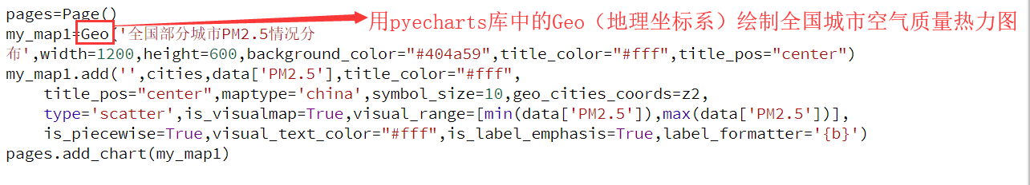
STEP3
用pyecharts实现数据可视化
针对不同指标，展示出不同地区的不同空气指标的分布程度。
2 项目介绍

Slide 18
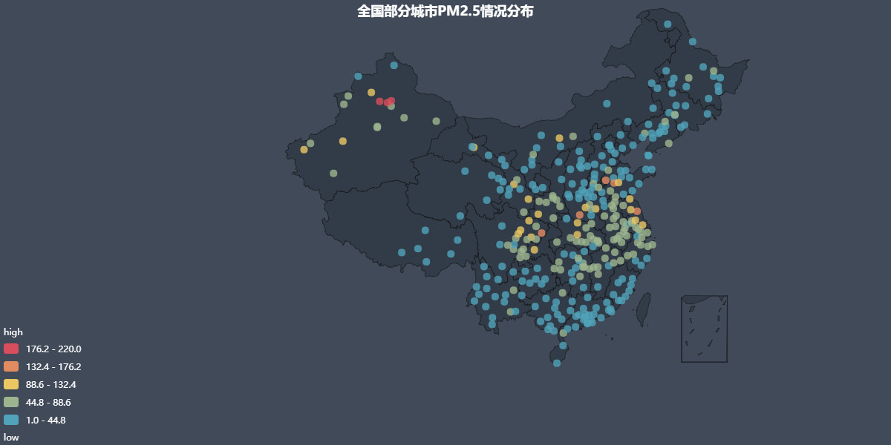
地图展示

Slide 19
3
存在的问题
PART

Slide 20
3 存在的问题
最终获取的地区代码有2600多个，需要从中提取出市级代码
4
部分网页因为数据缺失，导致正则提取失败
1
调用百度地图API时仍有部分城市的经纬度结果不能出来
2
定义获取网页的函数需要城市代码，而所有城市代码难以获取
3

Slide 21
3 解决方法
观察得到城市代码有两个固定的数字，对此入手，将所有非市级地区代码去除
4
将提取失败的网页地区代码设置报错，并浏览该网页，发现有空气污染物缺失
1
和1采用同样的方法，并返回网页查明原因，得到百度地图没有该地区的结论，故进行删去
2
通过对网页的观察，发现有储存所有城市代码的字典，利用正则提取，得到代码
3

Slide 22
4
小组成员工作心得
PART

Slide 23
小组成员工作心得 4
1.请求多网页，设置爬取间隔和模拟浏览器，防止被反爬虫针对
2.定义请求函数时要标注每一个是否成功，方便定位问题的所在
3.要学会从网页中发现爬取数据以外的数据，发现其他有用的信息可以提高爬取效率
4.通过Echarts可实现数据可视化，得到的结果可交互，更方便人们分析数据

Slide 24
感谢聆听
Thank you
汇报时间：2018年12月18日
汇报人：第六组

